Slide 1
Программная Реализация Математической Модели Для Модуля Имитатора Отраженного Сигнала
Рябчиков Михаил Фазлыев Нияз Чижикова Ярослава
Группа Б03-314

Slide 2
План
Команда
Цель
Задачи
Теория
Стек
Реализация
Итоги

Slide 3
Команда
Рябчиков Михаил: математическая модель
Фазлыев Нияз: бэкенд, математическая модель
Чижикова Ярослава: графический интерфейс

Slide 4
Цель
Реализовать математическую модель для модуля имитатора отраженного сигнала

Slide 5
Задачи
Ознакомление с теорией
Проектирование ПО
Разработка ПО:
3.1. Математическая составляющая (сигнал)
3.2. Бэкенд-составляющая (станция)
3.3. Графическая составляющая (UI)
4

Slide 6
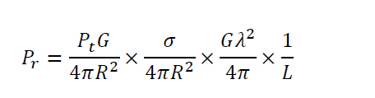
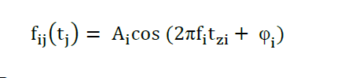
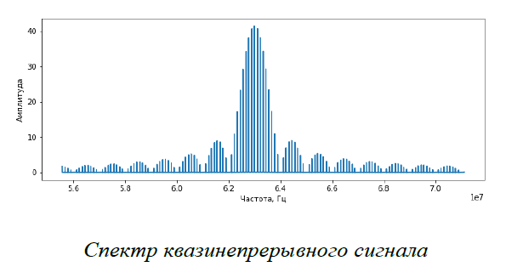
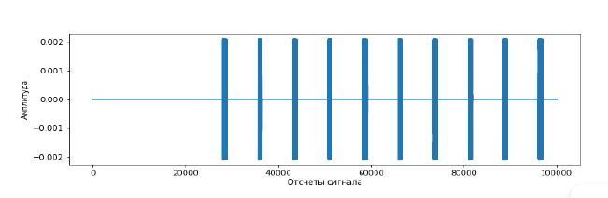
Теория
Основное уравнение радиолокации
Расчетная формула для квазинепрерывного сигнала
Временная развертка квазинепрерывного сигнала

Slide 7
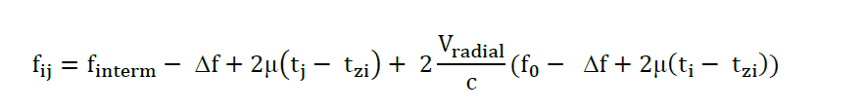
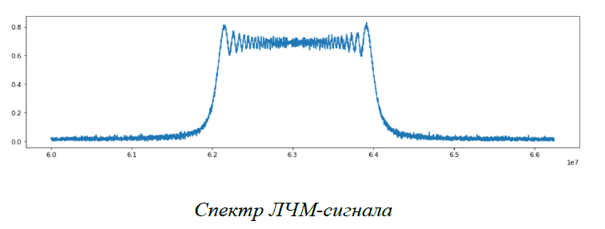
Теория
Расчетная формула для ЛЧМ-сигнала

Slide 8
Стек
С++
Qt6

Slide 9
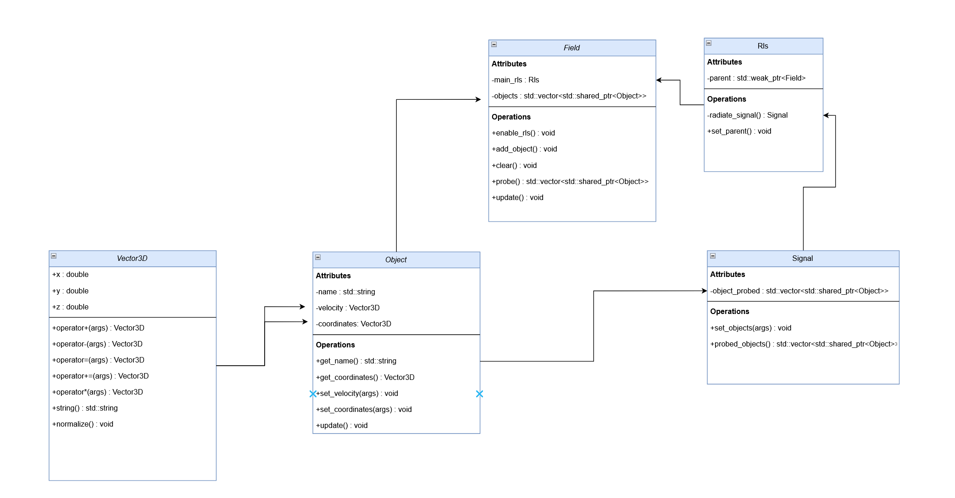
UML - диаграмма

Slide 10
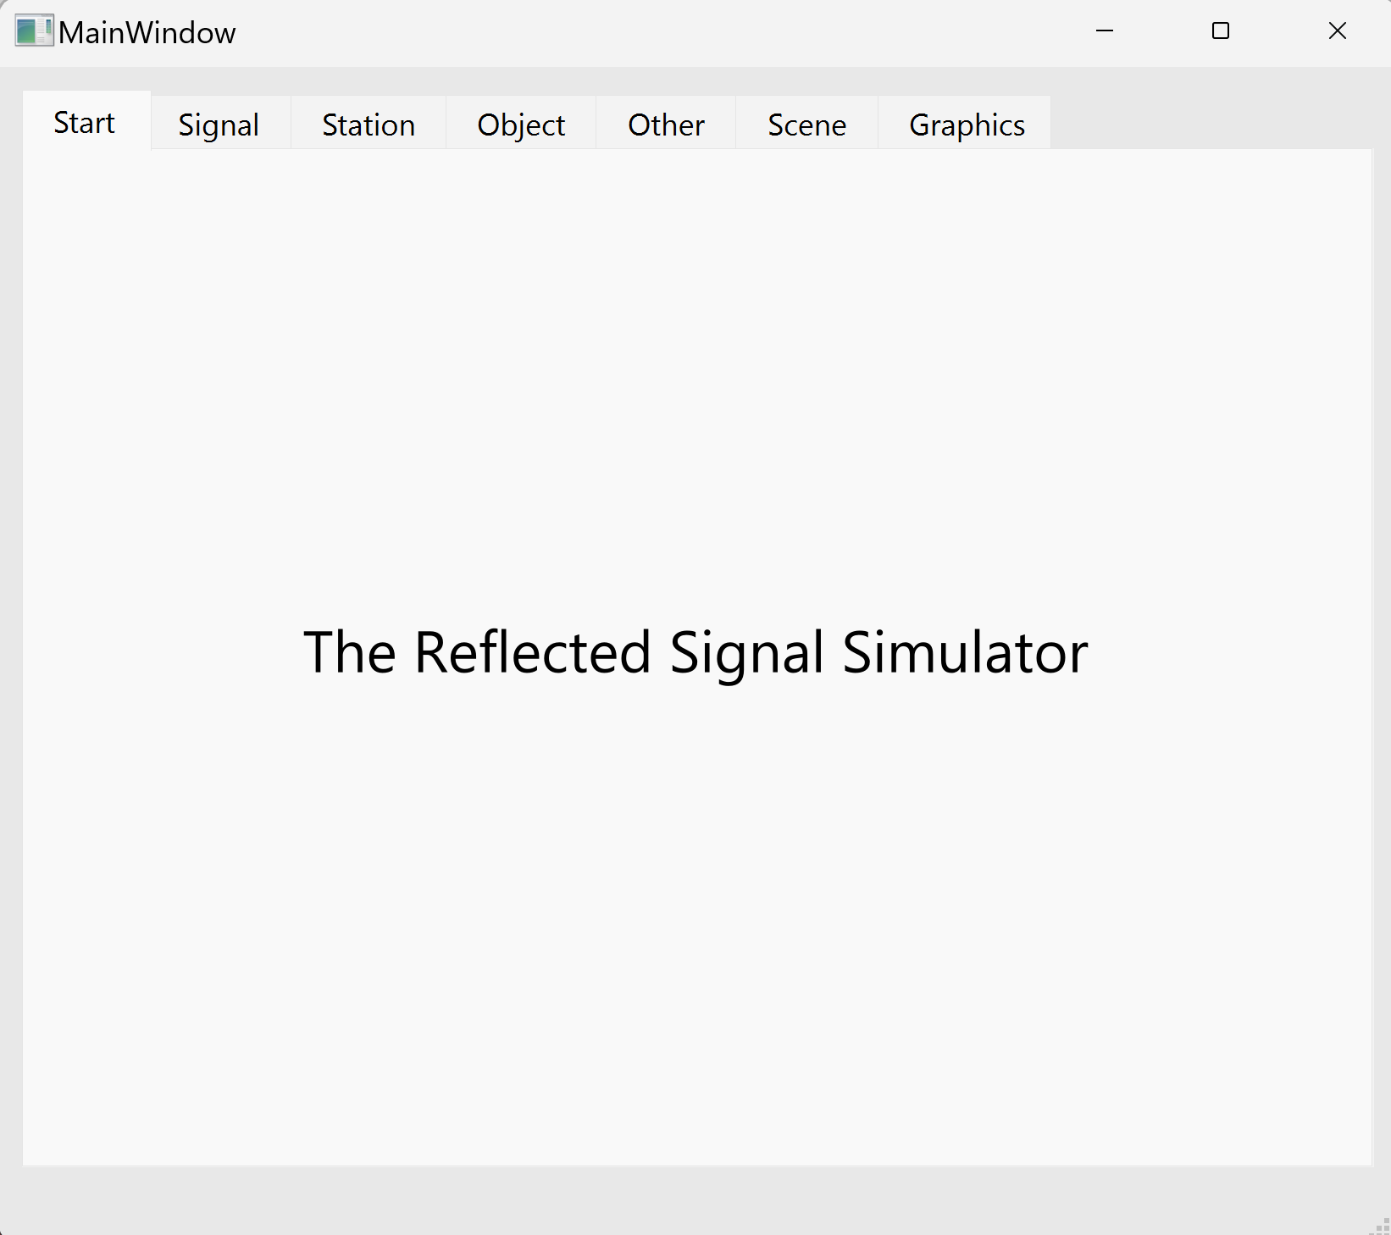
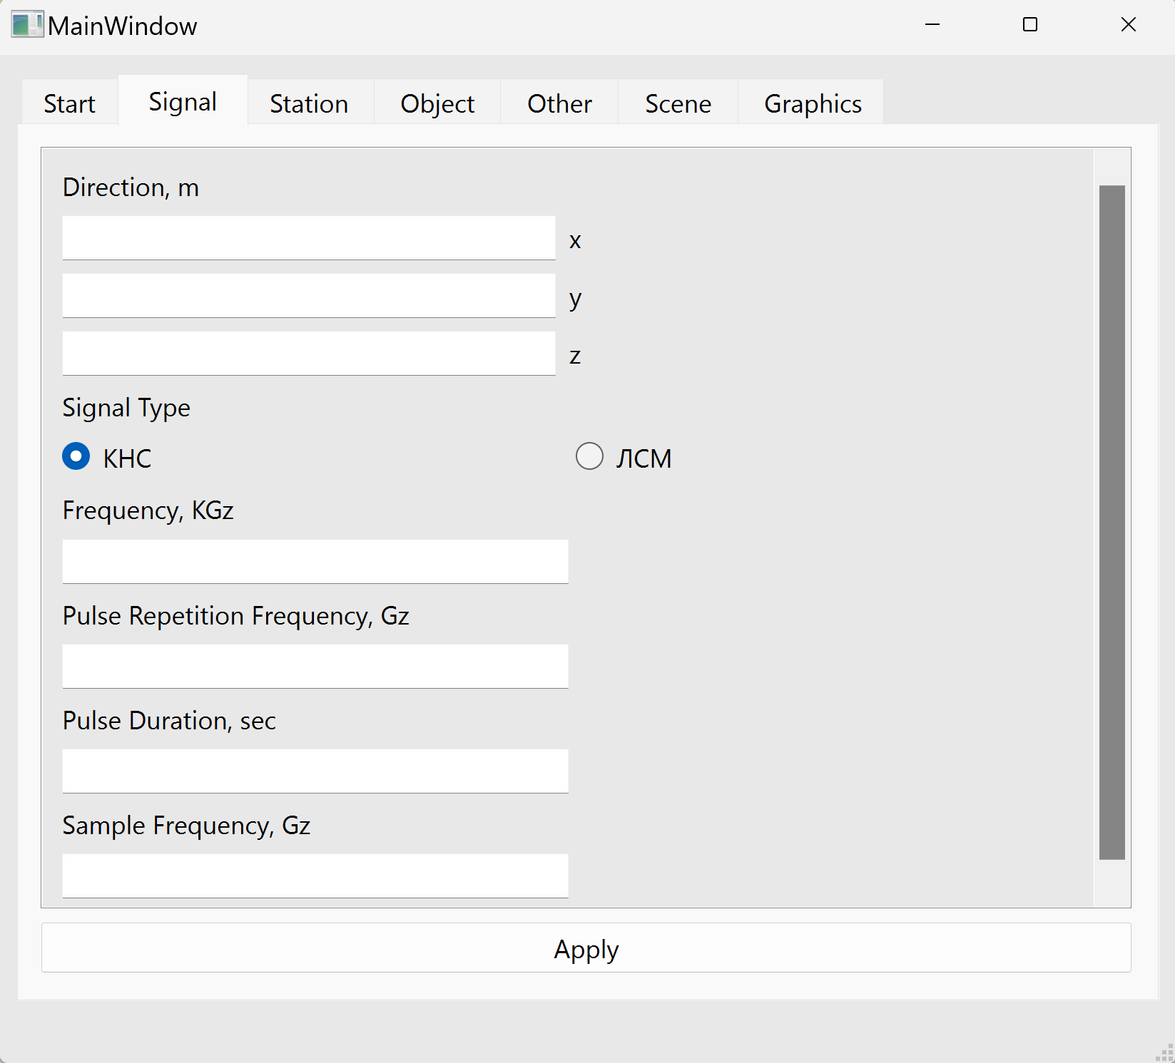
Реализация

Slide 11
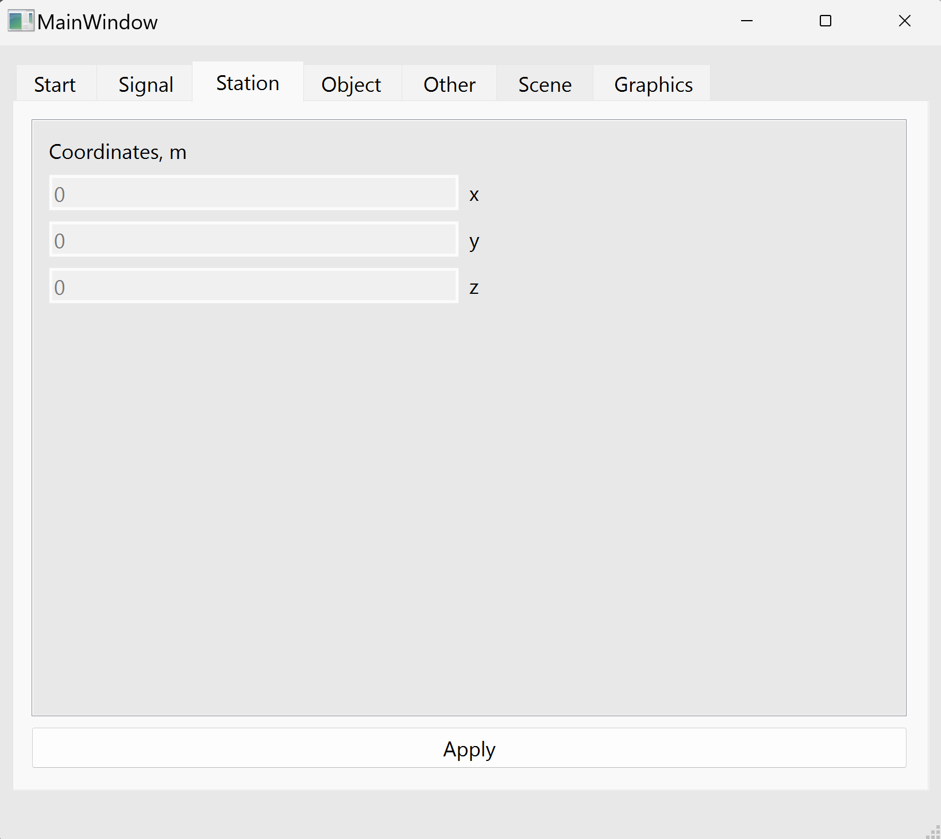
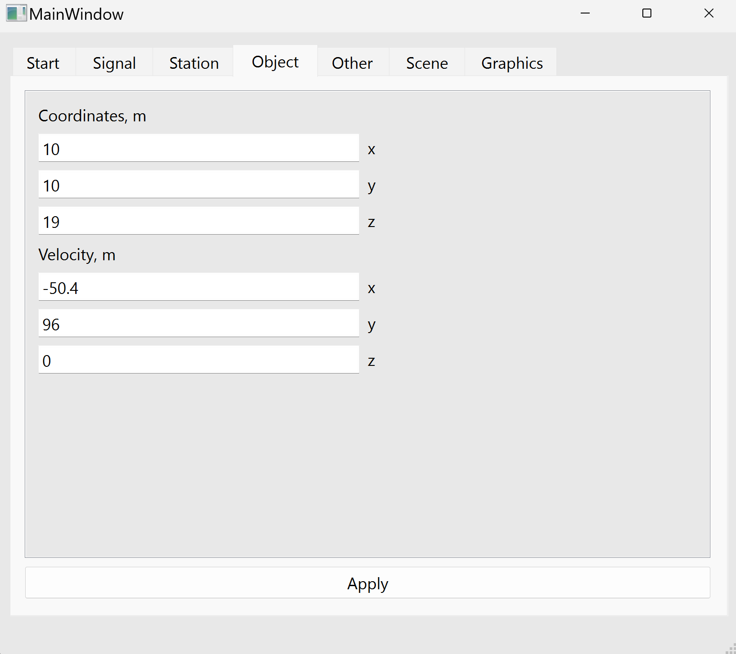
Реализация

Slide 12
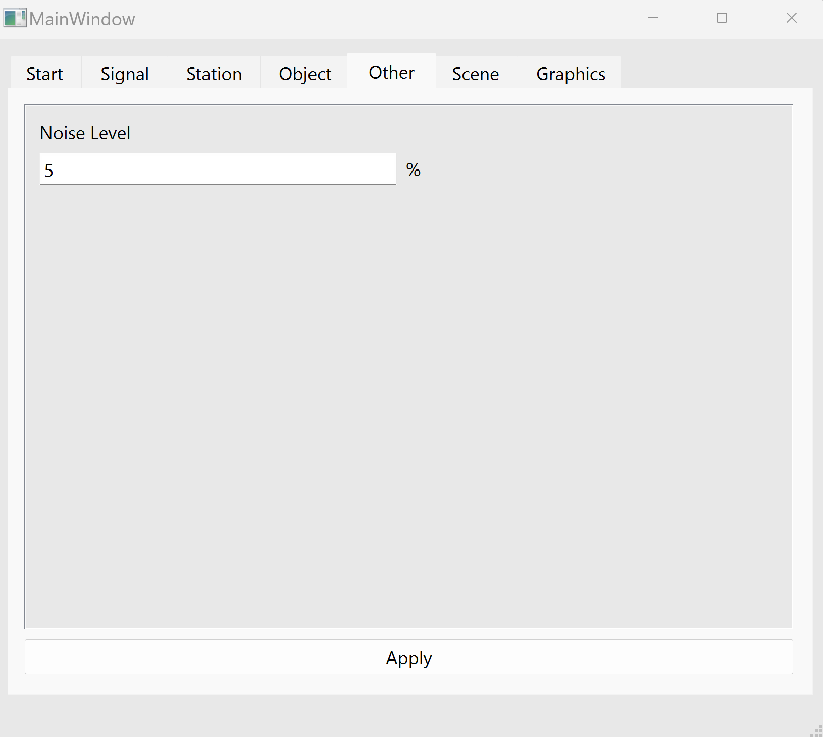
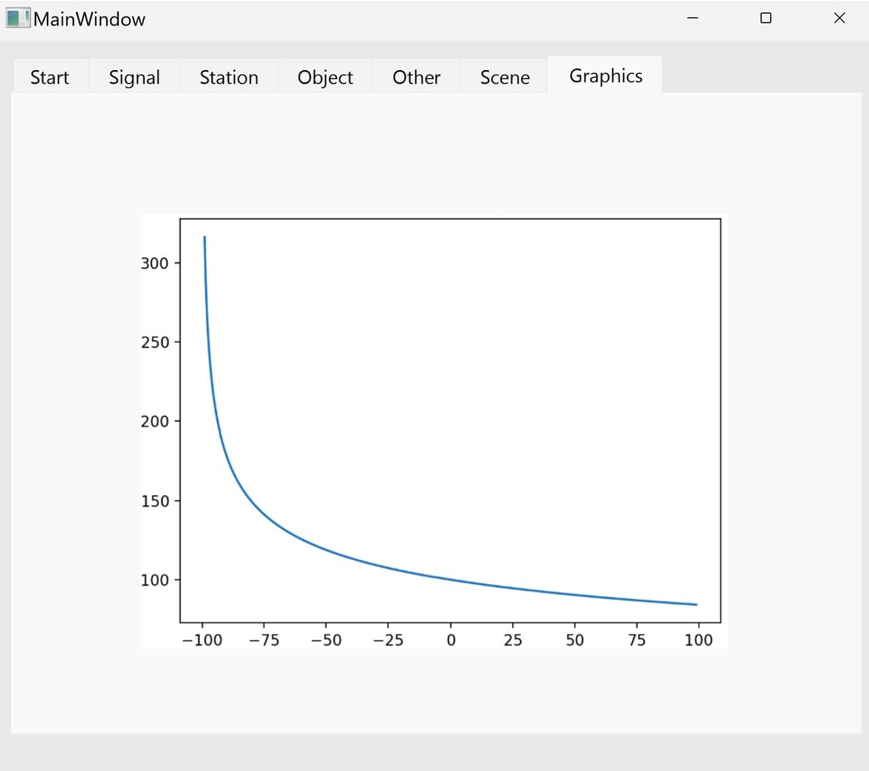
Реализация

Slide 13
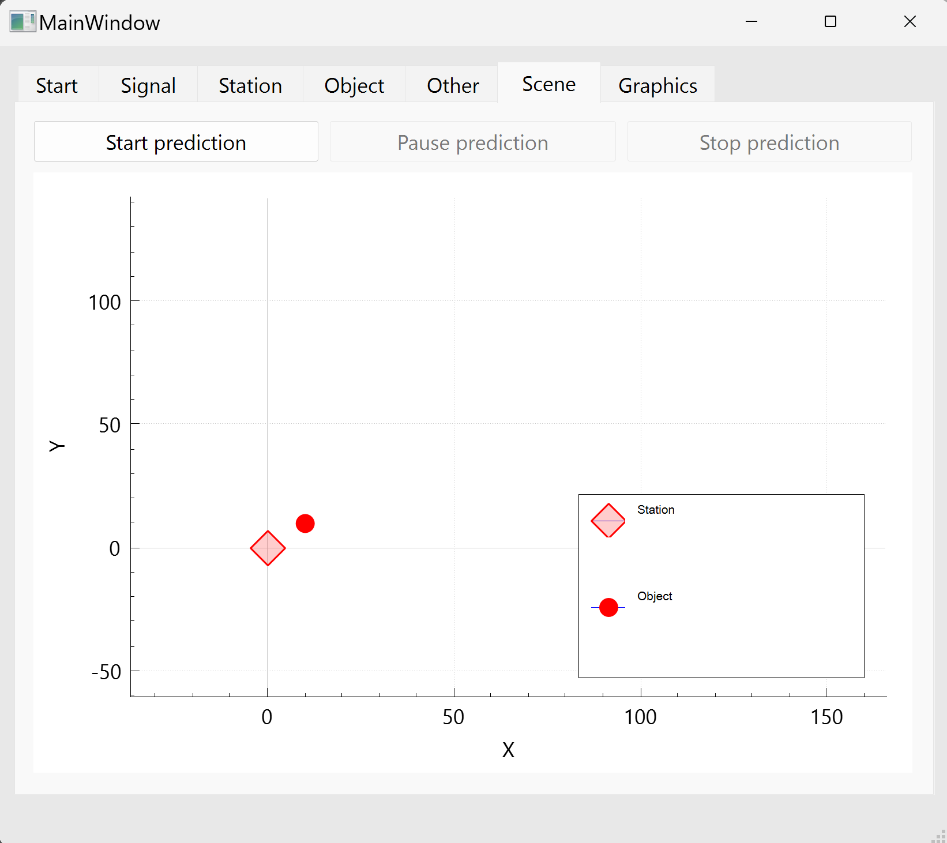
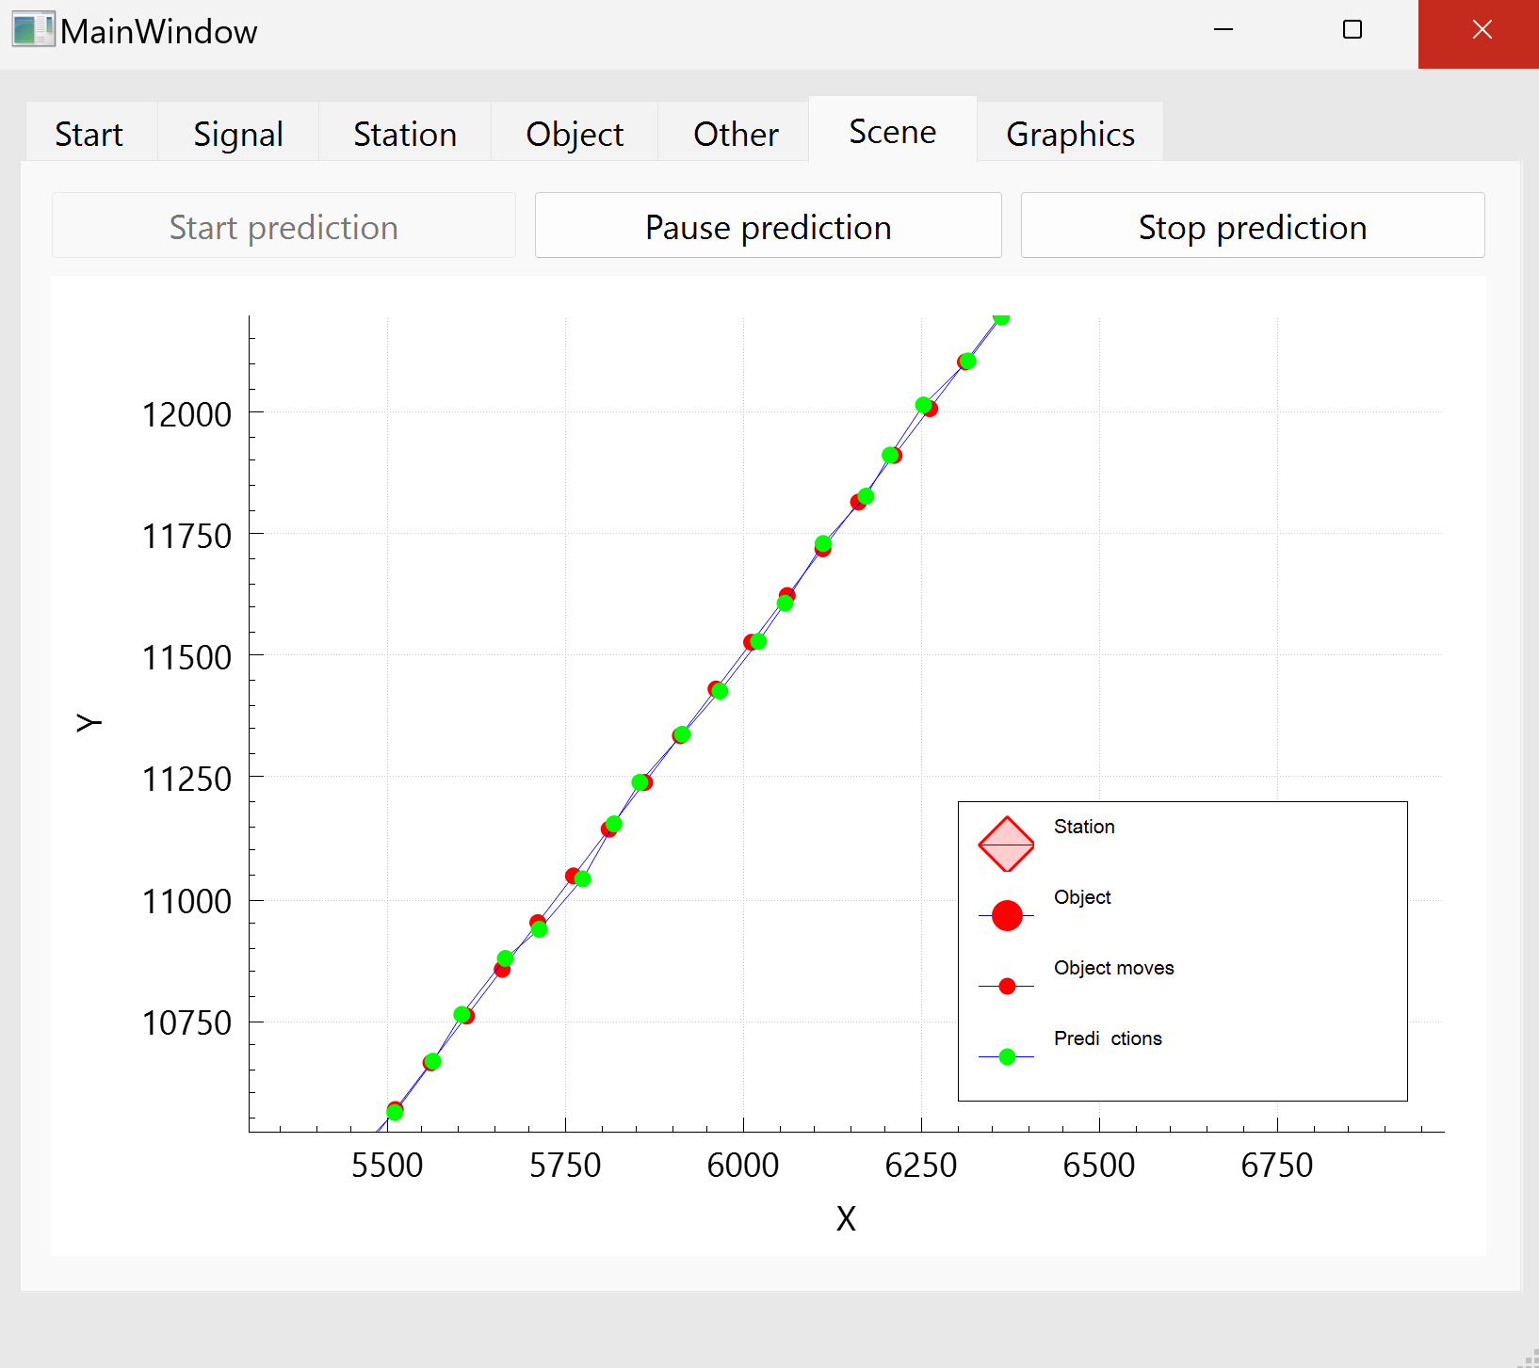
Реализация

Slide 14
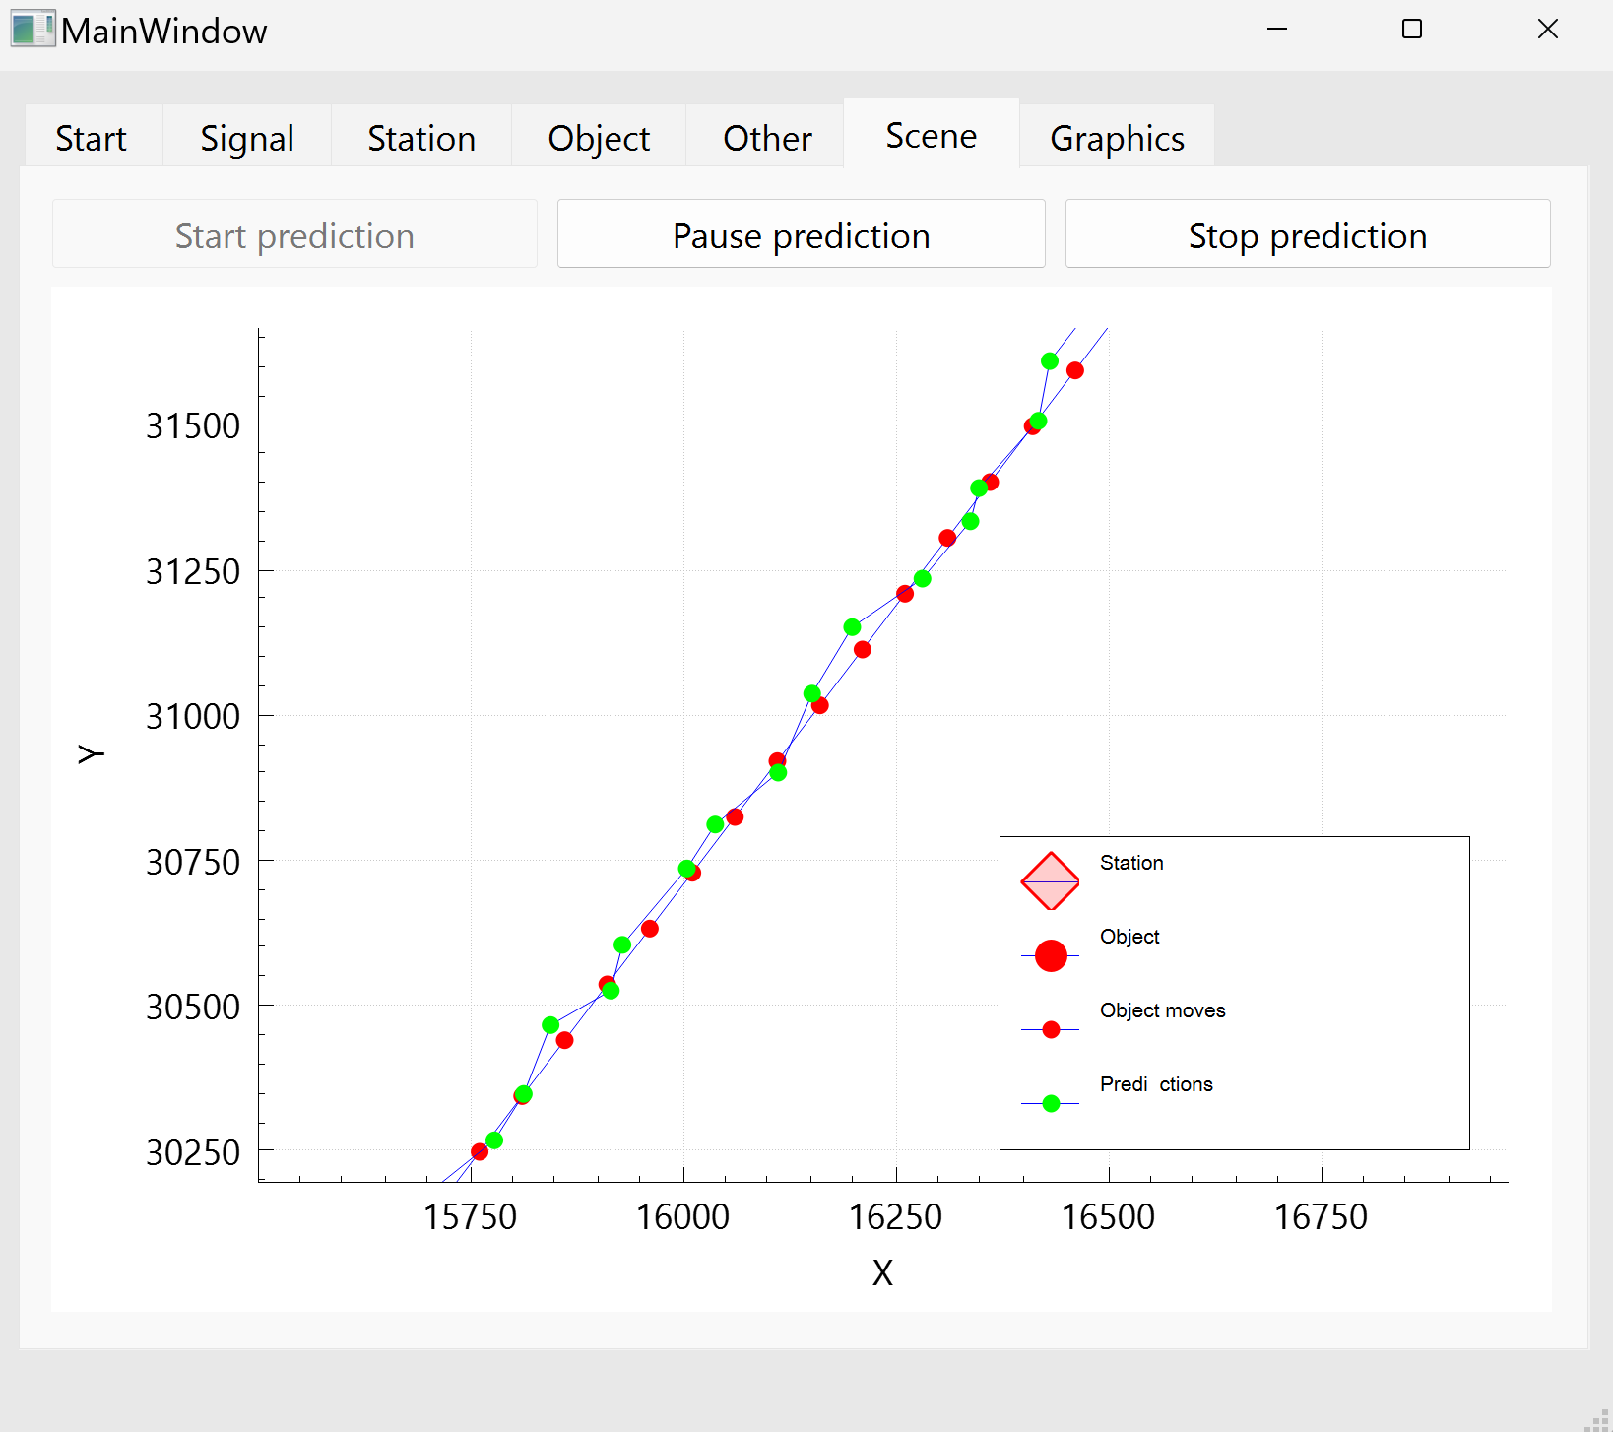
Реализация

Slide 15
Итоги
Разработан симулятор отражения сигнала
Реализован вывод графика результата моделирования
Разработан графический интерфейс для визуализации моделирования
Ссылка на репозиторий GitHub:
https://github.com/Lynech/the-reflected-signal-simulator

Slide 16
Спасибо за внимание!

